Slide 1
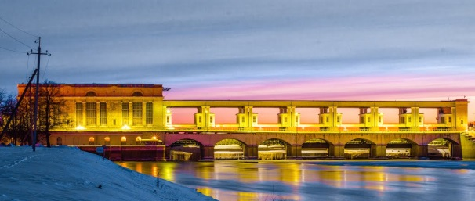
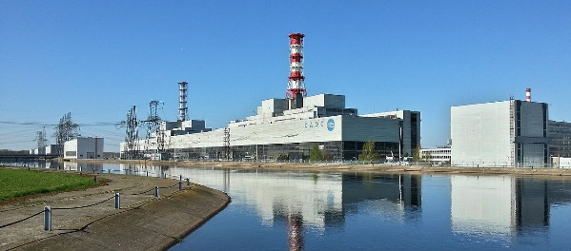
РОСТЕХНАДЗОР
Центральное Управление
Строенков Андрей Николаевич
Основные итоги работы в 2019 году и работы 2020 контрольно-надзорной деятельности
государственного энергетического надзора
28 апреля 2021 года
г. Тверь

Slide 2
РОСТЕХНАДЗОР
Центральное Управление
Общее количество поднадзорных объектов по направлению государственного энергетического надзора
Всего - 27141 поднадзорных организаций (по месту регистрации юридического лица), из них на территории:
1. Московской области - 5573
2. Владимирской области - 4805
3. Ивановской области - 2173
4. Костромской области - 638 5. Тверской области - 12058 6. Ярославской области - 1894

Slide 3
РОСТЕХНАДЗОР
Центральное Управление
Количества выявляемых нарушений

Slide 4
РОСТЕХНАДЗОР
Центральное Управление
Основные нарушения, выявленные при подготовке к работе в осенне-зимний период:
Основные нарушения, выявленные при подготовке субъектов электроэнергетике к работе в осенне-зимний период:
- не проведены комплексные обследования с оценкой прочности, устойчивости, эксплуатационной надежности зданий и сооружений, находящихся в эксплуатации более 25 лет;
- не произведена расчистка просек воздушных линий электропередачи от древесно-кустарниковой растительности;
- в неисправном состоянии содержится маслонаполненное оборудование;
- не проводятся профилактические испытания оборудования в установленные сроки;
- отставание от графика выполнения капитального ремонта.
Основные нарушения выявленные при подготовке предприятий в сфере теплоснабжения к работе в осенне-зимний период:
не проводятся в установленные сроки режимно-наладочные испытания котлов в котельных;
неукомплектованность организаций соответствующим по квалификации теплотехническим и электротехническим персоналом;
не проводится техническое диагностирование оборудования, отработавшего свой нормативный срок;
не проводится техническое освидетельствование зданий котельных;
не выполняется план мероприятий по подготовке к отопительному периоду;
не проводятся капитальные ремонты зданий, строений и оборудования;
не соблюдается требуемая категорийность электроснабжения котельных.

Slide 5
РОСТЕХНАДЗОР
Центральное Управление
Оценка готовности муниципальных образований Центрального управления к осенне-зимнему периоду 2020 – 2021 гг.

Slide 6
Анализ аварийности и травматизма в Тверской области на период с 2016 по 2020 гг.
РОСТЕХНАДЗОР
Центральное Управление

Slide 7
Проверка знаний требований охраны труда и других нормативных документов
РОСТЕХНАДЗОР
Центральное Управление
Постановление Правительства Российской Федерации от 3 апреля 2020 г. N 440 «О продлении действия разрешений и иных особенностях разрешительной деятельности в 2020 году»
Приложение № 8:
П.4. Проведение проверки знания требований охраны труда и других требований безопасности, предъявляемых к организации и выполнению работ в электроустановках, проверки знания требований по безопасному ведению работ на объектах теплоснабжения до 1 июля 2021 г. не требуется.
Проверка знания требований охраны труда и других требований безопасности, предъявляемых к организации и выполнению работ в электроустановках, проверка знания требований по безопасному ведению работ на объектах теплоснабжения могут быть проведены:
в комиссиях, формируемых Федеральной службой по экологическому, технологическому и атомному надзору и ее территориальными органами, - в случае обращения юридического лица или индивидуального предпринимателя с соответствующим заявлением;
в комиссиях организаций - в случаях, предусмотренных локальными нормативными актами таких организаций.

Slide 8
РОСТЕХНАДЗОР
Центральное Управление
Строенков Андрей Николаевич
Отдел государственного энергетического надзора по Тверской области
СПАСИБО ЗА ВНИМАНИЕ!
Слайд 8

